Slide 1
2021-11-29 - U3V - Obdržálek
Výklad STR (grafický – Archiv dějin)
U3V
Jan Obdržálek
2021-11-29
1/26

Slide 2
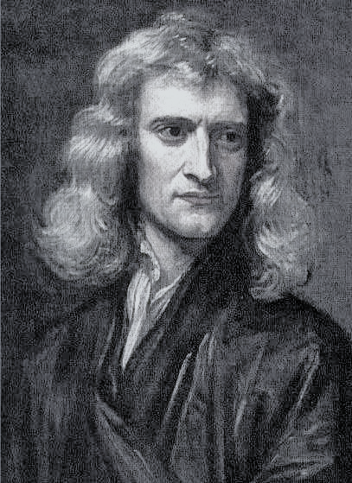
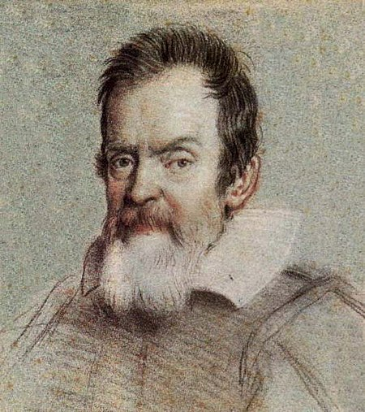
2021-11-29 - U3V - Obdržálek
Newton (klasická mechanika)
Existuje absolutní prostor AP (v něm: poloha);
Isaac Newton
Galileo Galilei
Existuje absolutní čas AČ (okamžik, doba);
Měříme-li v APČ, platí Newtonovy pohybové zákony
soustava pohybující se vůči APČ rovnoměrně přímočaře: inerciální IS
i v ní platí stejné mechanické zákony jako v APČ (Galileo Galilei)
2/26
Notes:
Jak poznám, že měřím v APČ a ne jen v nějaké jiné IS?

Slide 3
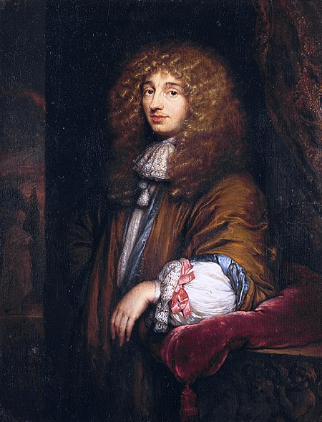
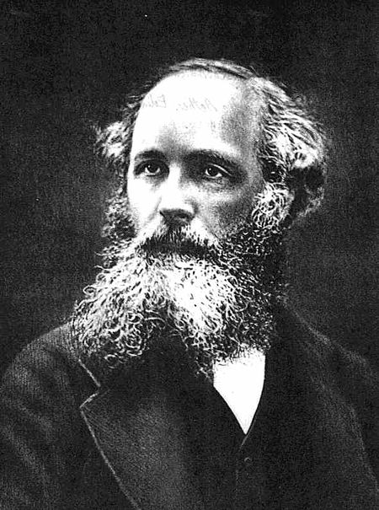
2021-11-29 - U3V - Obdržálek
Světlo jako vlnění
Christian Huygens
James Clerk Maxwell
Teorie:
Světlo = vlnění éteru
Elektromagnetismus:
Světlo = elmg. vlna
Světelná rychlost (rychlost světla ve vakuu)
3/26

Slide 4
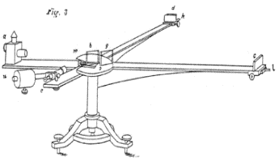
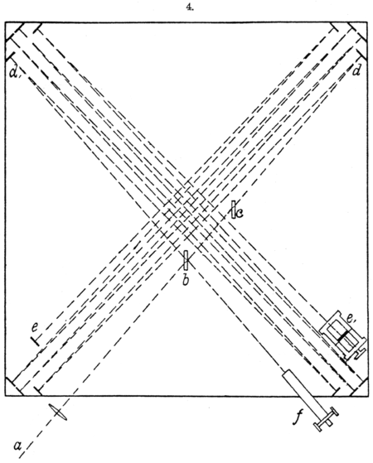
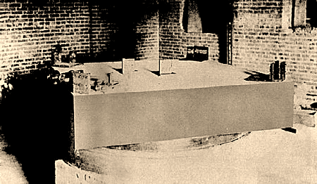
2021-11-29 - U3V - Obdržálek
Rychlost éteru vůči APČ
Pokusy:
velikost c naměřena vždy stejná
nezávislá na zdroji (Země, Slunce, Sirius)
nezávislá na směru letu světla
nezávislá na pohybu pozorovatele
Neplatí tedy sčítání rychlostí, neexistuje APČ
4/26
Notes:
Michelson; vylepšil Morley

Slide 5
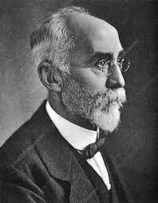
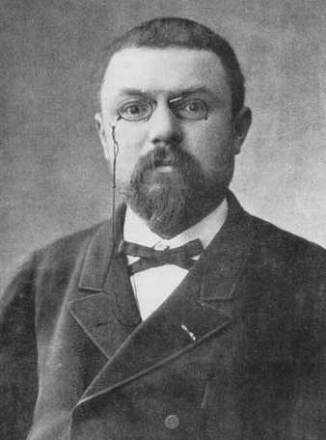
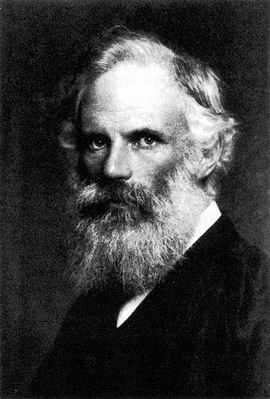
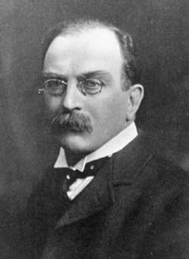
Stálá světelná rychlost
2021-11-29 - U3V - Obdržálek
Ostatní fyzikové: Jak se chová světlo?
Einstein: Jak se chová prostor a čas?
Nejde o vlastnost světla a materiálů (Lorentz, Poincaré), ale o vlastnost prostoročasu.
H. A. Lorentz (NL)
H. Poincaré (GB)
G. FitzGerald (IR)
J. Larmor (IR, GB)
5/26

Slide 6
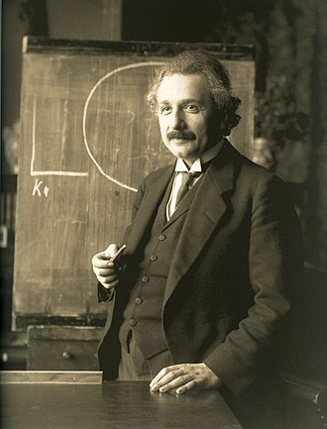
2021-11-29 - U3V - Obdržálek
Dva pilíře STR:
1) Všechny IS jsou rovnoprávné
2) Světelná rychlost c vůči jedné IS ⇒ vůči každé IS
6/26
Notes:
Demokracie- Co má svět. rychlost v jedné IS, má ji i v druhé IS ☺
6
2.11.2010 Na Smetance

Slide 7
2021-11-29 - U3V - Obdržálek
Jak to popsat bez vzorečků?
Graficky! Založíme
Archiv dějin
Zapíšeme vše:
událost – bod: kde (x) a kdy (t) se stala
světočára osoby (bodu): kdy kde byla
co stálo před osobou, co za ní, jak daleko
co pro ni bylo dřív, co později, o jakou dobu
7/26

Slide 8
2021-11-29 - U3V - Obdržálek
„Archiv dějin“ z fotek
Vše bude jen na přímé dráze, nic mimo ni
Finta: synchronizované kamery podél trasy
V pravidelných okamžicích: fotka
Fotky z téhož okamžiku: pás
Pásy vytvoří archiv
8/26

Slide 9
2021-11-29 - U3V - Obdržálek
„Archiv dějin“ z fotek (demo)
9/26
Notes:
Zajet myší dolů a kliknout:
Rozložíme foťáky a děláme snímky

Slide 10
2021-11-29 - U3V - Obdržálek
Co archiv ukazuje
Světočáry rov. přím. pohybu či klidu: přímky
Já
Událost (bod): setkání
co leží před přítelem
co leží vzadu za ním
co bylo dřív než
co bude později než
Přítel
Motorka
Vlaštovka
10/26

Slide 11
2021-11-29 - U3V - Obdržálek
Co archivu nevadí
Archiv snese lineární deformace:
stlačit či roztáhnout
11/26

Slide 12
2021-11-29 - U3V - Obdržálek
Co archivu nevadí
stlačit či roztáhnout
zkosit
z přímek opět přímky
Měřítko:
v daný okamžik
½ s později
½ m vepředu
12/26

Slide 13
2021-11-29 - U3V - Obdržálek
Archiv: nové čtení vše vysvětlí
„Archiv dějin“ je stejný, ale jinak ho čteme (jednotky na osách označeny čárkami podle soustav S, S‘, S“)
soumístnost Newton, Einstein: podél světočáry
současnost Newton: pro všechny stejná (t‘=t) (podle téže přímky pro S a S‘)
x/t > x‘/t‘
Einstein: tak, aby bylo c stejné (x“=t“)
(podle různých přímek pro S a S“)
x/t = x“/t“
1“
1
1‘
t
t‘
t“
x“
1“
x‘
x
1=1‘
13/26

Slide 14
2021-11-29 - U3V - Obdržálek
Novoty pro STR - formální
Měřítko pro čas i délku: t → T = ct
světelná rychlost = 1 (asi jako 1 rok a 1 světelný rok)
„Lidské míry“: světlo těsně u „TEĎ“
Něco lepšího?
t
T
1 s
|
1 km
|
300 000 km
0
x
krátký záblesk světla zleva i zprava, setkají se v počátku („světelný dvojkužel“)
14/26
Notes:
Zatím: 1) 1 m a 1 s spolu nesouvisejí 2) c je pro ně moc velká

Slide 15
2021-11-29 - U3V - Obdržálek
Novoty pro STR - formální
Stejné měřítko pro čas i délku: t → T = ct
světelná rychlost = 1 (rok a světelný rok)
T
x
15/26
Notes:
Čas (dobu) budeme měřit dráhou, kterou za tu dobu urazí světlo

Slide 16
2021-11-29 - U3V - Obdržálek
Novoty pro STR - opravdové
K dané rychlosti přítele se mění
měřítko + + +
současnost - - - - (symetricky kolem světla)
16/26
Notes:
Na osách zavedeme vhodné jednotky;
Určíme nově současnost

Slide 17
2021-11-29 - U3V - Obdržálek
Novoty pro STR - názvy
X
Světelný dvojkužel X ; vůči počátku:
absolutní budoucnost (tady)
absolutní minulost (tady)
relativní přítomnost (teď)
absolutní budoucnost
T
t
t“
x
relativní přítomnost
t‘
relativní přítomnost
x‘
x“
x
absolutní minulost
17/26

Slide 18
2021-11-29 - U3V - Obdržálek
Novoty pro STR: shrnutí
S
(T ; x)
světlo
x=0;
T libovolné
x‘=0; T’ lib.
S’
(T‘ ; x‘)‘
časy
délky
x’; současnost T’ = 0
1
1
teď
1
-1
1
-1
x; současnost T = 0
-1
teď
-1
tady světočára
Tady světočára
19/26

Slide 19
S
2021-11-29 - U3V - Obdržálek
Grafický význam rychlosti β = w/c
S
(T ; x)
S’
(T‘ ; x‘)‘
x‘=0; T’ libov.
světlo
x=0; T libov.
význam β:
určuje úhel os
x’; současnost T’ = 0
φ
φ’
x; současnost T = 0
x’ = γ(x – β T)
T’ = γ(T – β x)
tg φ = tg φ’ = β
20/26

Slide 20
S
2021-11-29 - U3V - Obdržálek
Lorentzův faktor
kontrakce délek
dilatace dob
Grafický význam γ
S
(T ; x)
světlo
x=0;
T libovolné
x‘=0; T’ lib.
S’
(T‘ ; x‘)‘
význam $γ=\frac{1}{\sqrt{1−β^{2}}}$:
jednotky na osách
(invariant I² =${ x}^{2}−T_{}^{2}$)
hyperboly
1
1
x’; současnost T’ = 0
1
-1
1
x; současnost T = 0
-1
-1
-1
x’ = γ(x – β T)
T’ = γ(T – β x)
$$x^{2}−T_{}^{2}={x′}^{2}−T_{}^{′2}=−1$$
$$x^{2}−T_{}^{2}={x′}^{2}−T_{}^{′2}=+1$$
1/26

Slide 21
S
2021-11-29 - U3V - Obdržálek
Převod mezi S a S‘ (Lorentz)
S
(T ; x)
T’=ct’; x‘=0
světlo
S’
(T‘ ; x‘)‘
T=ct; x=0
(2; 2,3)
(0,6; 1,3)‘
U
2
x’; současnost T‘=0
1
1
0,6
1
1,3
-1
1
2,3
x; současnost T=0
-1
-1
-1
x’ = γ(x – β T)
T’ = γ(T – β x)
22/26

Slide 22
2021-11-29 - U3V - Obdržálek
Metrová tyč stojící
T’ =ct’
světlo
T=ct
1
x’; současnost
1
1
0
1
x; současnost
-1
-1
-1
x‘ = γ(x – β T)
T’ = γ(T – β x)
22/26

Slide 23
2021-11-29 - U3V - Obdržálek
Hodiny stojící
světlo
T’=ct’
T=ct
1,2.
₁.
1.
x’; současnost
1
-1
-1.
1
x; současnost
-1.
-1
-2.
x’ = γ(x – β T)
T’ = γ(T – β x)
čas v S (vlastní): T = 1 čas v S‘: T = 1,2
23/26

Slide 24
2021-11-29 - U3V - Obdržálek
Hodiny v pohybu
světlo
T=ct
T’ =ct’
1,8
1,2
1
x’; současnost
1.
0,6
1
-1
1
x; současnost
-1
.-1
-0,6
-1
-1,2
.-2
x’ = γ(x – β T)
T’ = γ(T – β x)
-1,8
-2
-2,4
opět: vlastní čas t’ < t
24/26

Slide 25
2021-11-29 - U3V - Obdržálek
Auto projíždí garáží
Vjezd
Výjezd
Záď
SA
Příď
garáž (cesta, T=0)
čas garáže (střed SG, x=0)
garáž v čase (vjezd,výjezd)
světlo
střed auta SA (x‘=0)
současnost auta (T‘=0)
příď, záď auta
auto (T‘=0)
auto (T=0)
kdy lze zavřít garáž
☺ T_{A} < T_{B} … ale T‘_{A} > T‘_{B}
vjezd auta
výjezd auta
SG
T‘
T
x‘
A
x
B
25/26

Slide 26
☺
Děkuji vám (opět) za pozornost
2021-11-29 - FyM - Obdržálek
26/26

